Slide 1
Компьютерное моделирование самодвижущихся частиц по модели Vicsek.
Студ. 4 курса Полевой М. Н.
Научный руководитель проф. Кулинский В. Л.

Slide 2
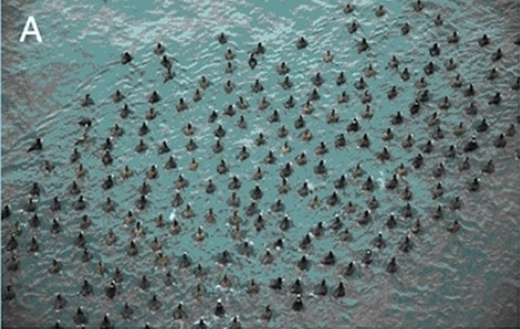
Стая уток
(возможно, они хотят познакомиться с фотографом)

Slide 3
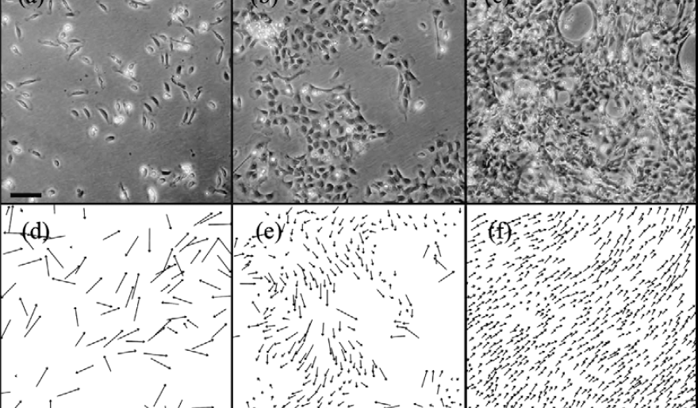
Стая рыб
При увеличении плотности сонаправленность движения увеличивается

Slide 4
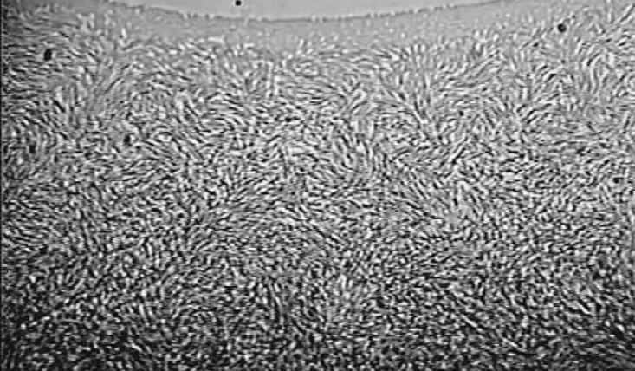
Bacillus subtilis (сенная палочка)
В водяном растворе

Slide 5
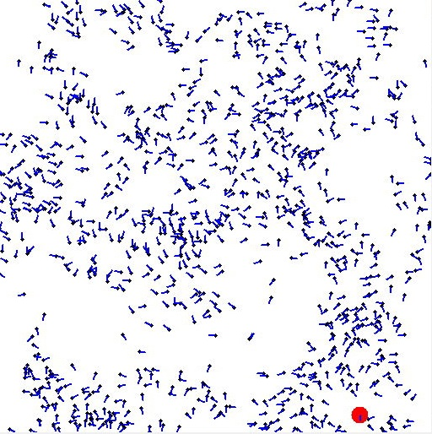
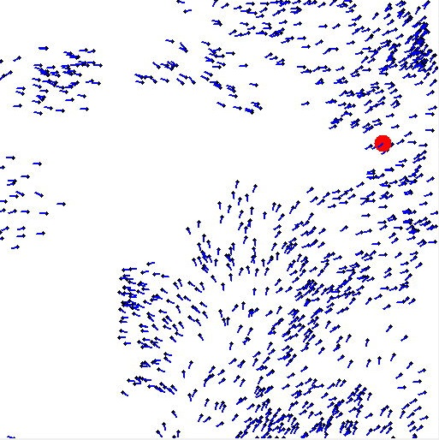
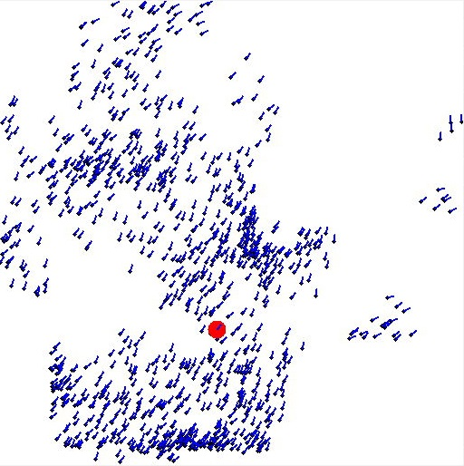
Самодвижущиеся частицы (модель Vicsek)
η = 180
η = 70
η = 12
L = 16, N = 1000

Slide 6
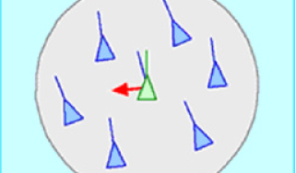
Взаимодействие в модели Vicsek

Slide 7
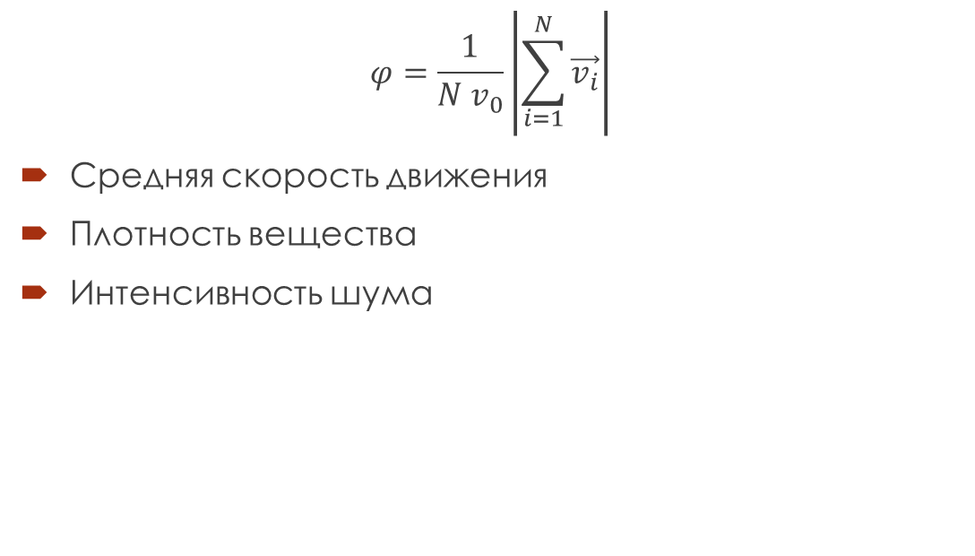
Количественные характеристики
$$φ=\frac{1}{N v_{0}}\left|\sum_{i=1}^{N}{\vec{v_{i}}}\right|$$
Средняя скорость движения
Плотность вещества
Интенсивность шума

Slide 8
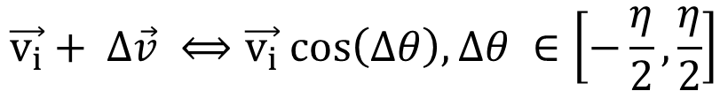
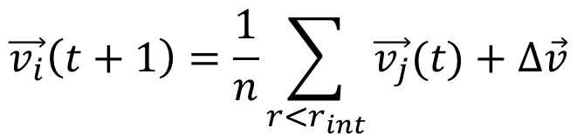
Уравнения движения модели Vicsek
Феноменологические
$$\vec{v_{i}}\left(t+1\right)=\frac{1}{n}\sum_{r<r_{int}}{\vec{v_{j}}(t)}+Δ\vec{v}$$
$$\vec{v_{i}}+ Δ\vec{v} ⟺\vec{v_{i}} cos\left(Δθ\right), Δθ ∈\left[−\frac{η}{2},\frac{η}{2}\right]$$

Slide 9
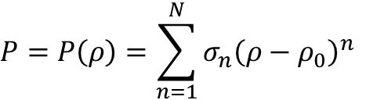
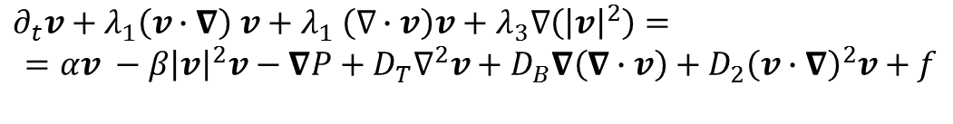
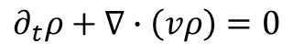
Непрерывные уравнения движения
Полученные из соображений симметрии:
$$∂_{t}v+λ_{1}\left(v∙∇\right) v+λ_{1} \left(∇∙v\right)v+λ_{3}∇\left({\left|v\right|}^{2}\right)=$$
$$=αv −β{\left|v\right|}^{2}v−∇P+D_{T}∇^{2}v+D_{B}∇\left(∇∙v\right)+D_{2}{\left(v∙∇\right)}^{2}v+f$$
$$P=P\left(ρ\right)=\sum_{n=1}^{N}{σ_{n}{\left(ρ−ρ_{0}\right)}^{n}}$$
$$∂_{t}ρ+∇∙\left(vρ\right)=0$$

Slide 10
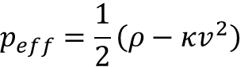
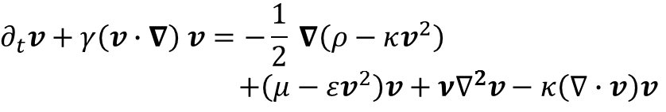
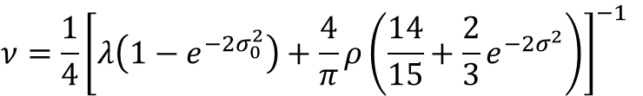
Непрерывные уравнения движения
Полученные из кинетического подхода Больцмана:
$$∂_{t}v+γ\left(v∙∇\right) v=−\frac{1}{2} ∇\left(ρ−κv^{2}\right)$$
$+\left(μ−εv^{2}\right)v+ν∇^{2}v−κ\left(∇∙v\right)v$
$$p_{eff}=\frac{1}{2}\left(ρ−κv^{2}\right)$$
$$ν=\frac{1}{4}{\left[λ\left(1−e^{−2σ_{0}^{2}}\right)+\frac{4}{π}ρ\left(\frac{14}{15}+\frac{2}{3}e^{−2σ^{2}}\right)\right]}^{−1}$$

Slide 11
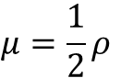
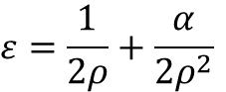
Непрерывные уравнения движения
Полученные из функционала микроскопической плотности:
$$∂_{t}v=−\frac{1}{2ρ} ∂_{x}\left(ρ−ρv^{2}\right)+\left(\frac{ρ}{2}−\frac{α}{ρ}∂_{x}v\right)v+\left(\frac{β}{ρ}∂_{x}v+\frac{ρ}{2}+\frac{α}{2}\right)v^{3}$$
$$μ=\frac{1}{2}ρ$$
$$ε=\frac{1}{2ρ}+\frac{α}{2ρ^{2}}$$

Slide 12
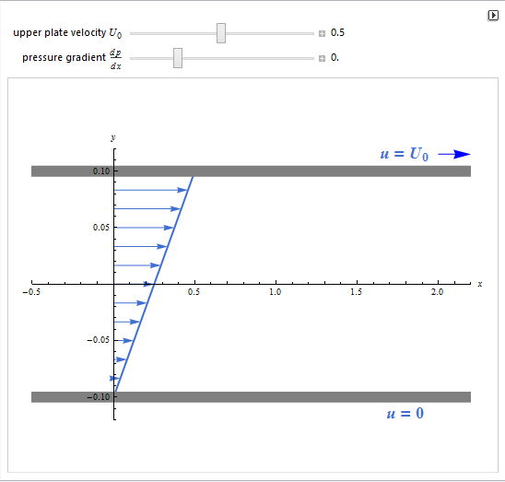
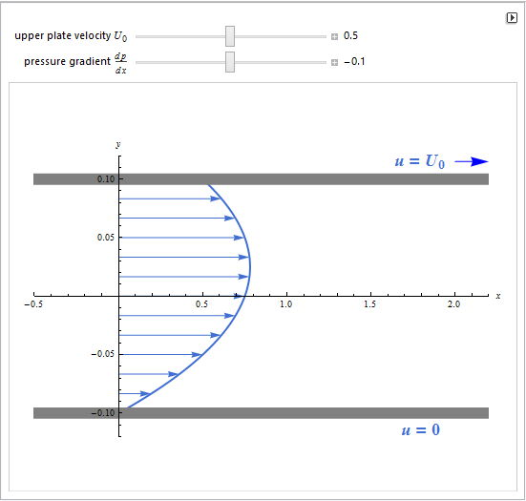
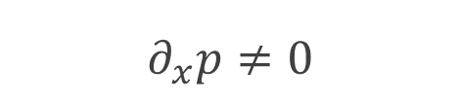
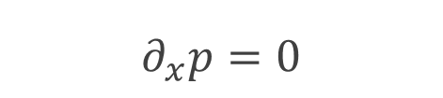
Проблема вязкости (задача Куэтта)
$$∂_{x}p=0$$
$$∂_{x}p≠0$$

Slide 13
Приложение для моделирования
Работает на GPU
Легко может быть расширено
Лишено «фатального недостатка»

Slide 14
Проверочный результат

Slide 15
Задача Куэтта

Slide 16
Алгоритм симуляции

Slide 17
Результаты симуляций

Slide 18
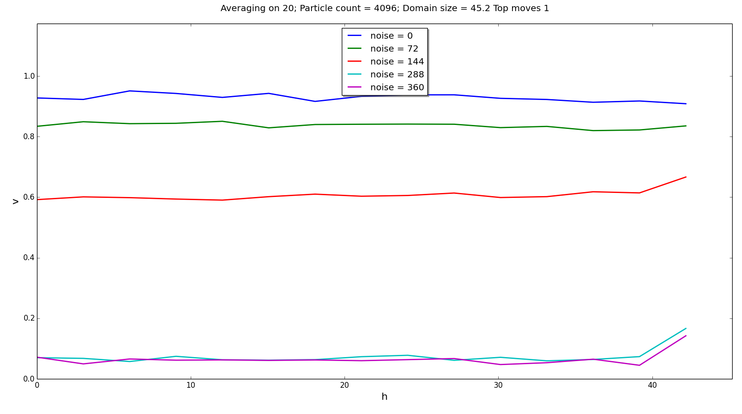
$$t_{av}\sim {10}^{4}$$

Slide 19
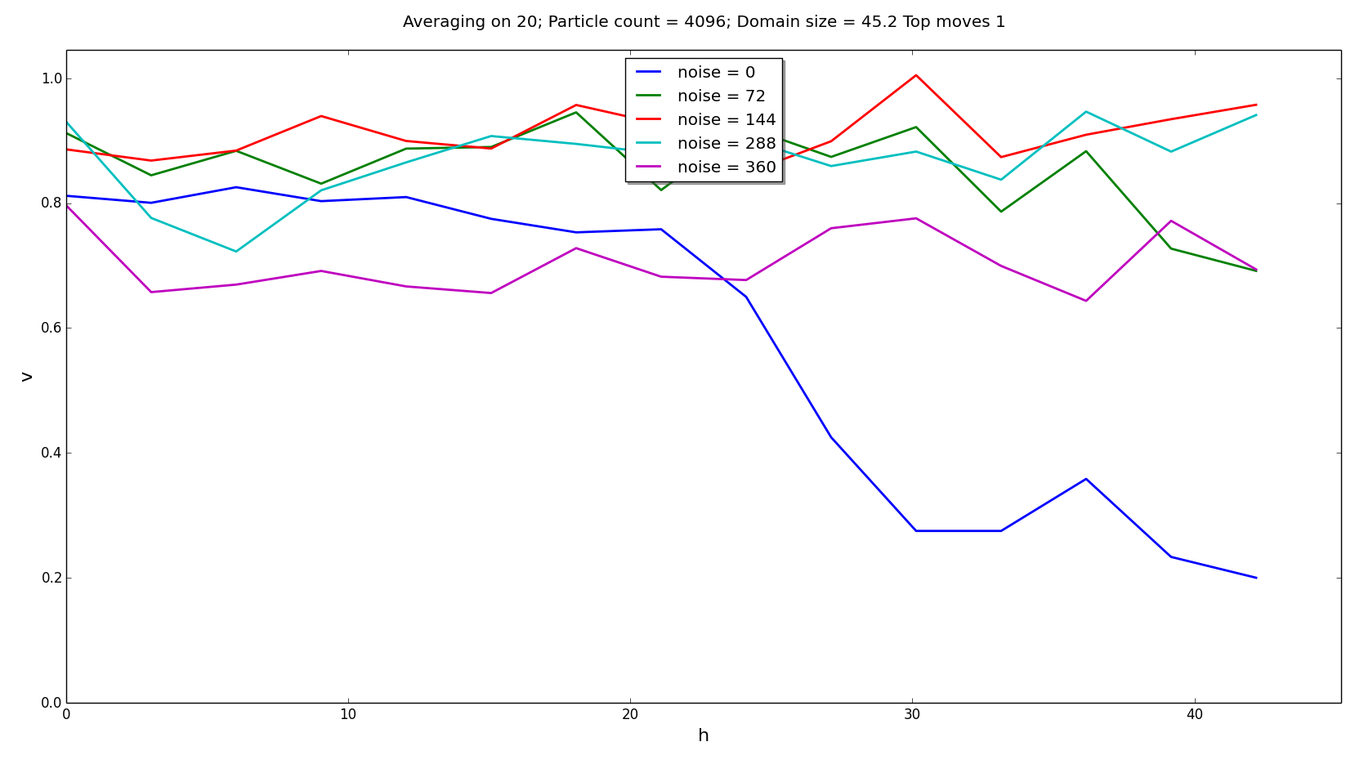
$$t_{av}\sim {10}^{4}$$

Slide 20
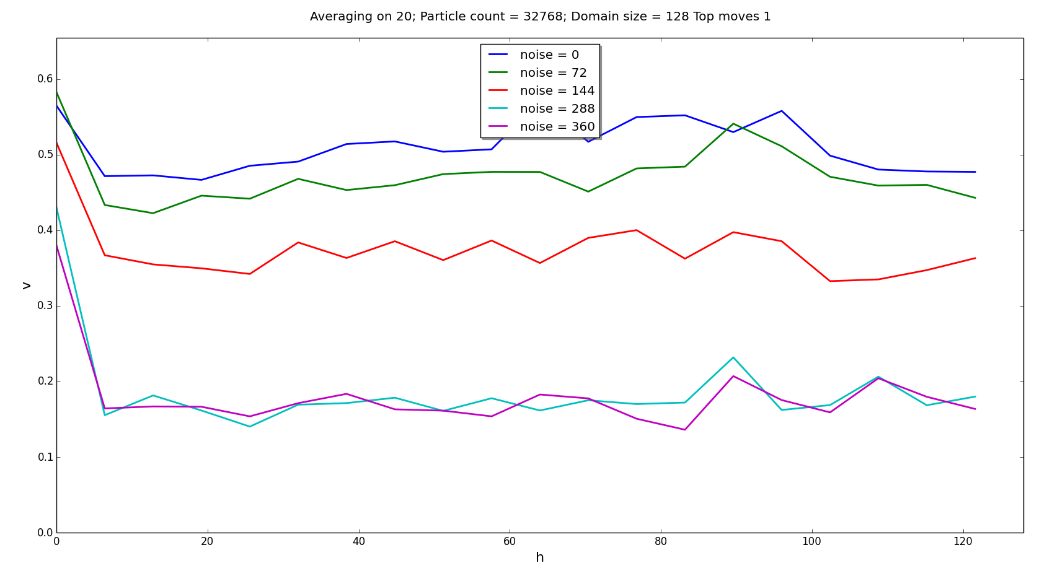
$$t_{av}\sim {10}^{4}$$

Slide 21
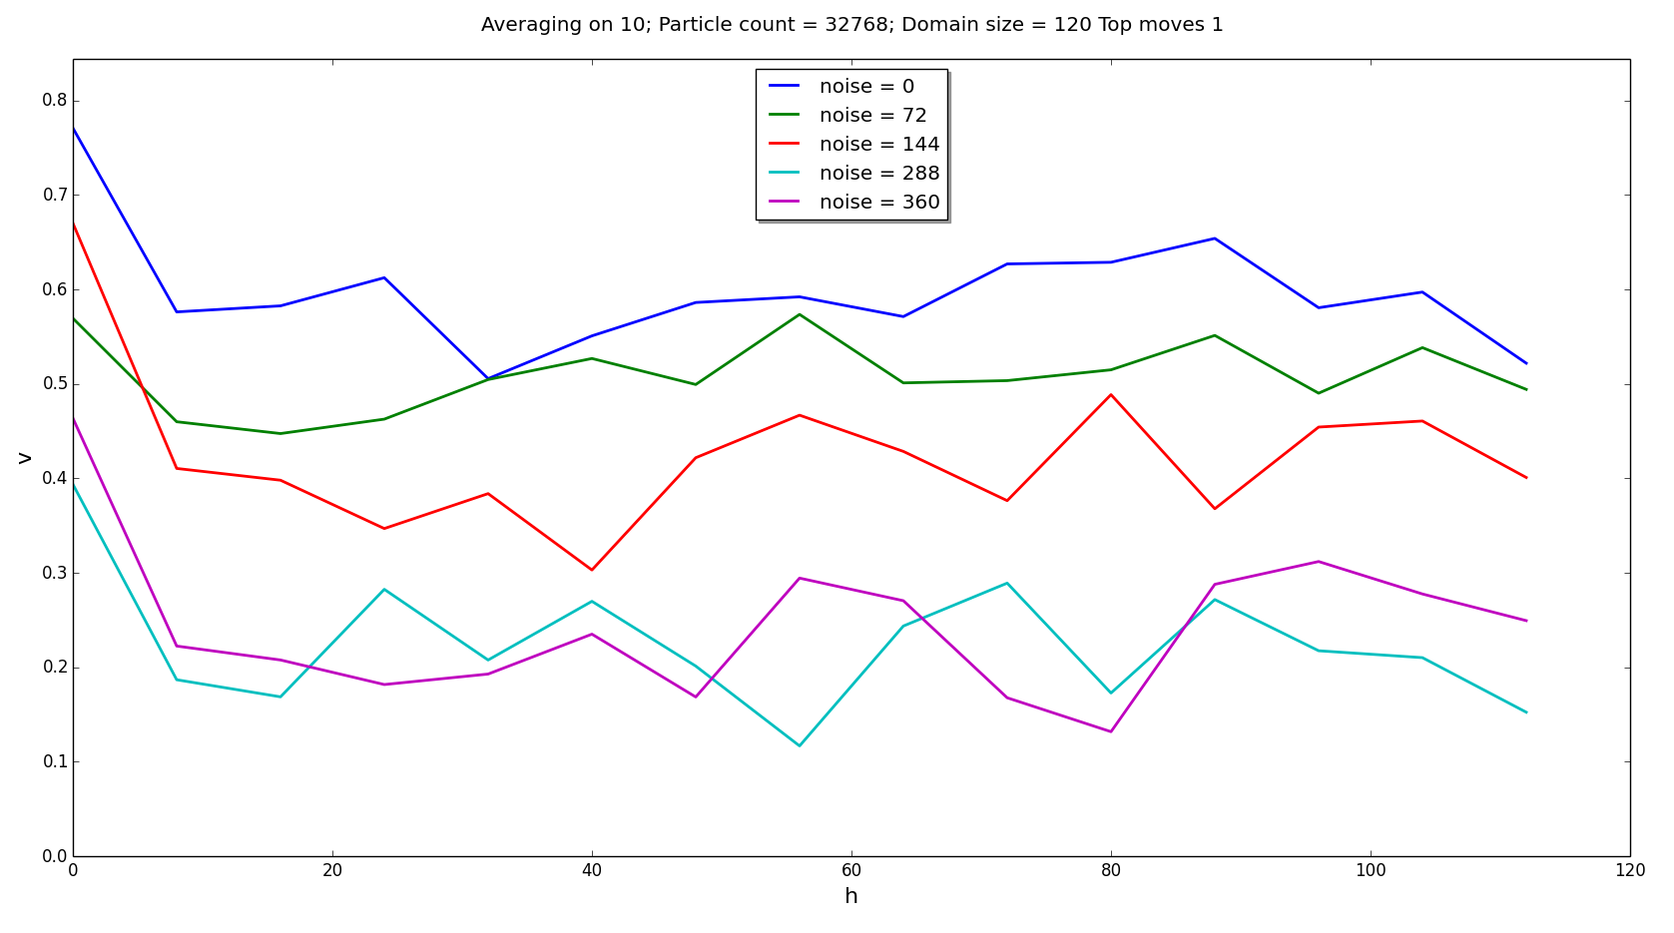
$$t_{av}\sim {10}^{3}$$

Slide 22
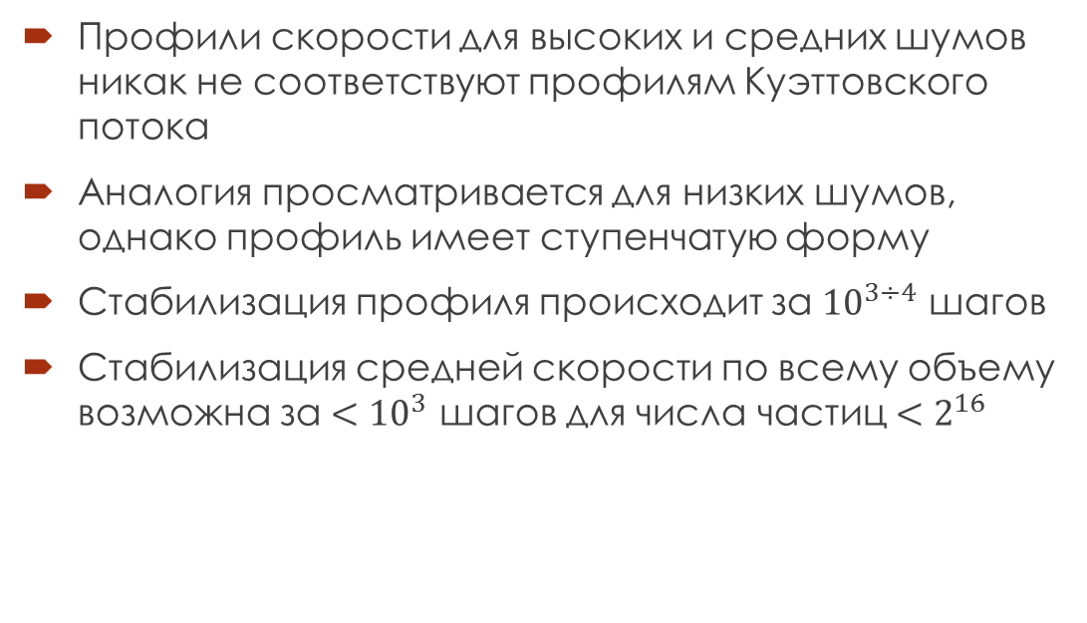
Обсуждение результатов
Профили скорости для высоких и средних шумов никак не соответствуют профилям Куэттовского потока
Аналогия просматривается для низких шумов, однако профиль имеет ступенчатую форму
Стабилизация профиля происходит за ${10}^{3÷4}$ шагов
Стабилизация средней скорости по всему объему возможна за $<{10}^{3}$ шагов для числа частиц $<2^{16}$

Slide 23
Список литературы
1) Vicsek, Tamás, András Czirók, Eshel Ben-Jacob, Inon Cohen, and Ofer Shochet. “Novel Type of Phase Transition in a System of Self-Driven Particles.” Physical Review Letters 75, no. 6 (1995): 1226.
2) Ratushnaya, V.I., D. Bedeaux, V.L. Kulinskii, and A.V. Zvelindovsky. “Collective Behavior of Self-Propelling Particles with Kinematic Constraints: The Relation between the Discrete and the Continuous Description.” Physica A: Statistical Mechanics and Its Applications 381 (July 2007): 39–46. doi:10.1016/j.physa.2007.03.045.
3) Huepe, Cristián, and Maximino Aldana. “New Tools for Characterizing Swarming Systems: A Comparison of Minimal Models.” Physica A: Statistical Mechanics and Its Applications 387, no. 12 (May 2008): 2809–22. doi:10.1016/j.physa.2008.01.081.
4) Gregory K., Miller A. “C++AMP Accelerated Massive Parallelism With Microsoft Visual C++” O’Reilly Media, Inc. Microsoft Press.

Slide 24
Спасибо за внимание!

Slide 25
Дополнительные слайды

Slide 26
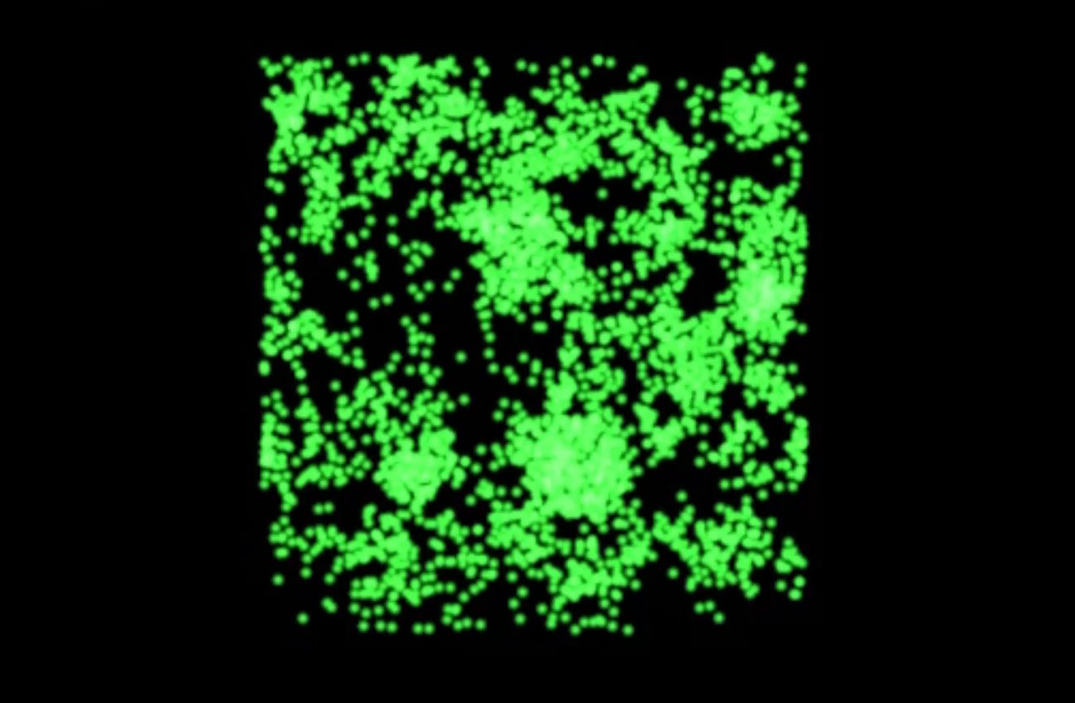

Slide 27
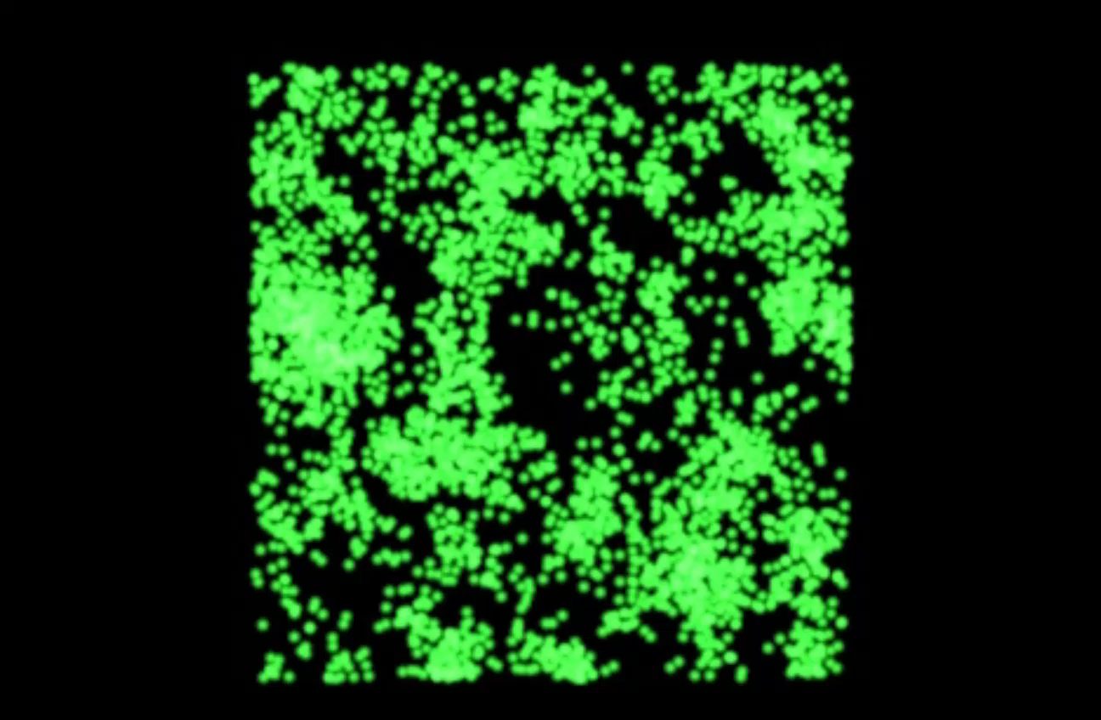

Slide 28
